Slide 1

Дипломная работа на тему: «Создание интернет магазина кухонной техники»
Выполнена командой студентов: Научный руководитель:
Андреев В. А. Сальков А. Н.
Кочкарева Е. Н.
Ткаченко А. А.
Цвек Я. Б.

Slide 2
Цель и задачи команды.
Цель: Создать сайт приближенный к реальной коммерческой разработке.
Задачи:
1. Применить полученные знания на практике.
2. Всю разработку осуществить на базе системы WEEK(JIRA) структурированной по задачам.
3. Использовать во Frontend части: HTML, CSS, JavaScript.
4. Реализовать в Backend части: PHP(фрэймворк Laravel), шаблонизатор Blade.
5. Подключить пакет Laravel Breeze(для регистрациии и аутентификации).
6. Осуществить разработку базы данных с применением MySQL.
7. Создать админ панель на основе MoonShine.
8. Разработать ux/ui дизайн для удобства и понимания пользователем логики сайта.

Slide 3
Мои задачи по проекту:
Разработать Backend часть для продуктов, категорий и брендов с помощью паттерна MVC.
Прописать фабрики и сиды.
Заполнить панель MoonShine своими данными.
Создать Frontend часть для продуктов категорий и брендов.
5. Разработать ux/ui дизайн.
6. Обеспечить доступ к продуктам из любой части сайта за меньшее число кликов, что способствует высоким продажам товара.

Slide 4
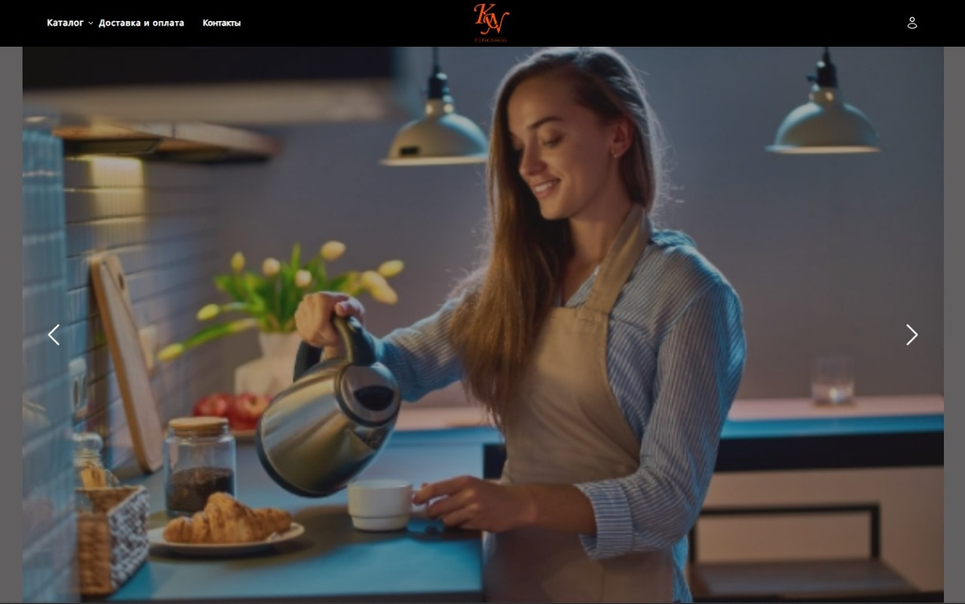
Главная страница(header)

Slide 5
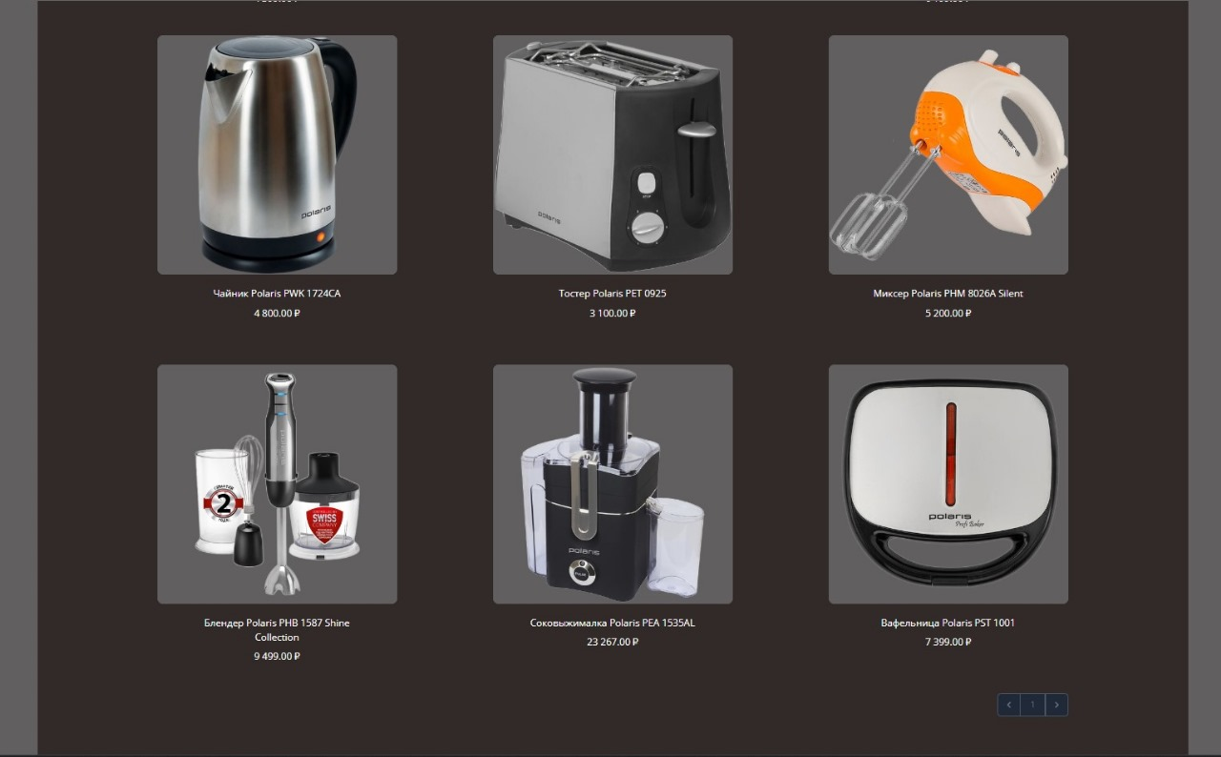
Контентная часть главной страницы

Slide 6

Главная страница(footer)

Slide 7
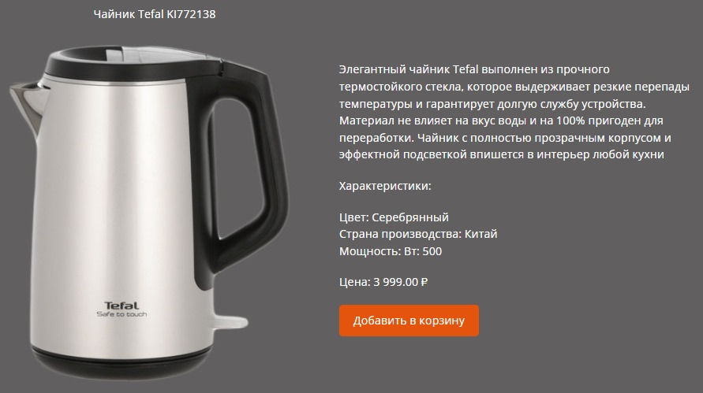
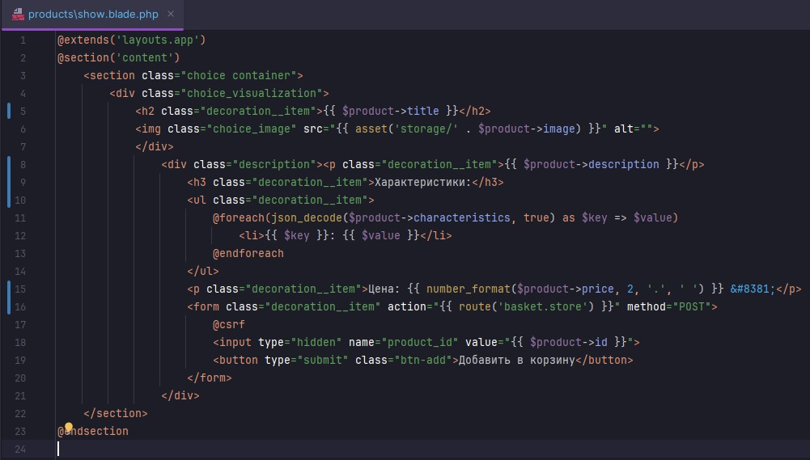

Slide 8
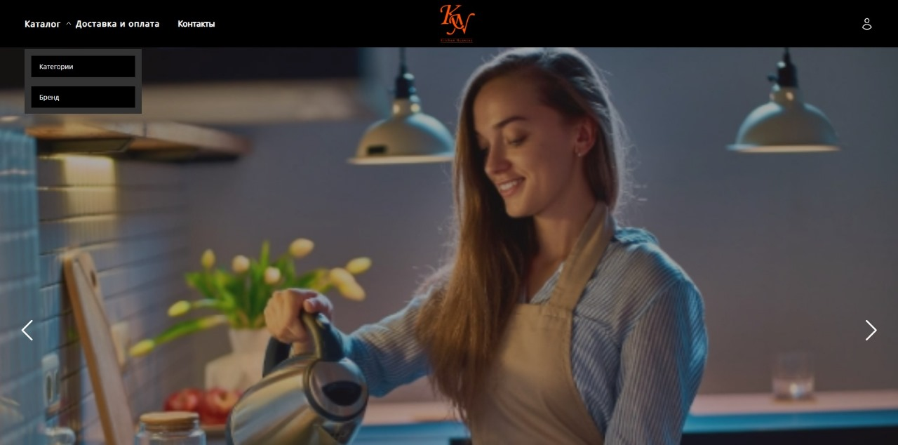
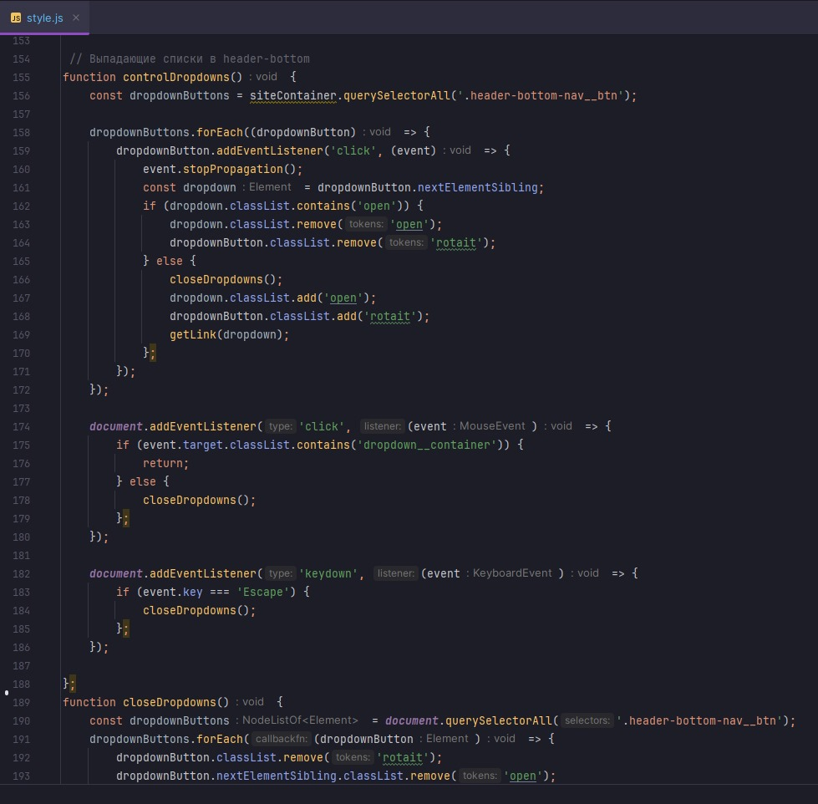

Slide 9
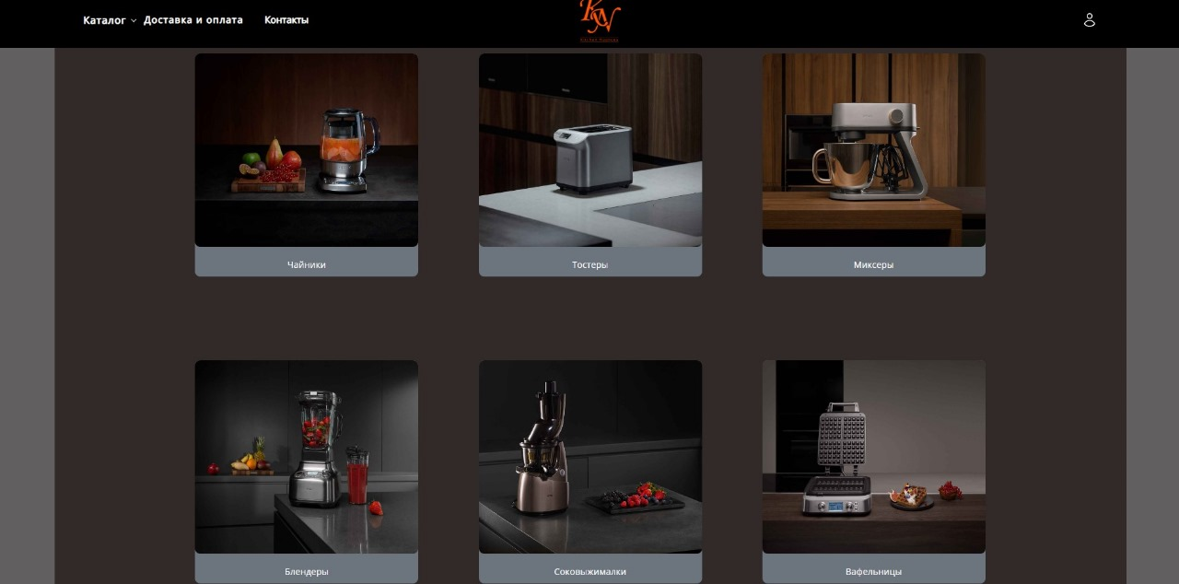
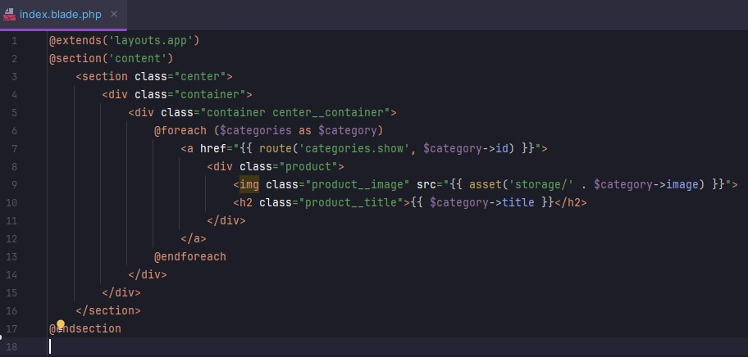

Slide 10
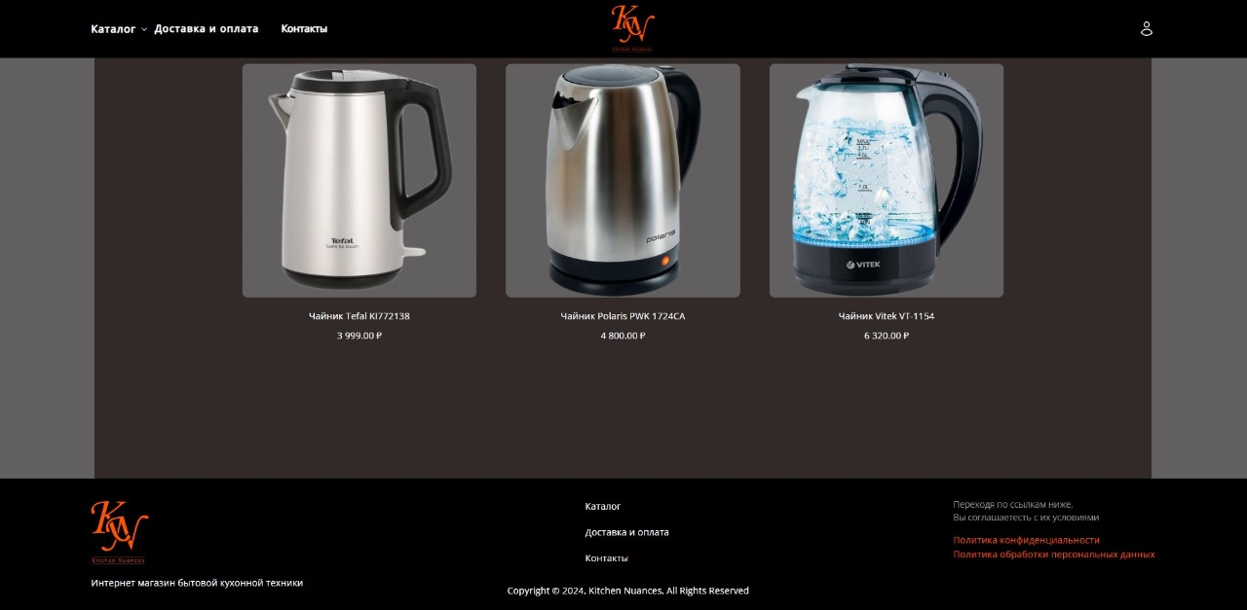
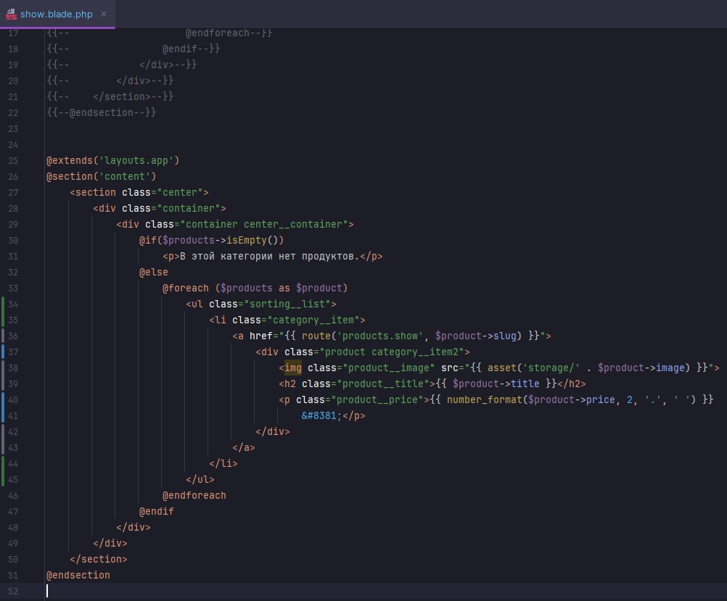

Slide 11
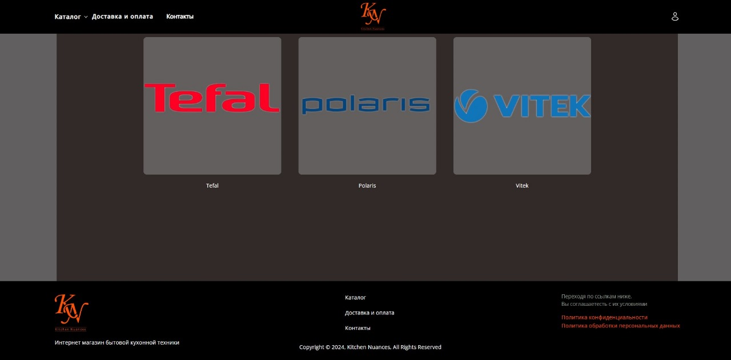
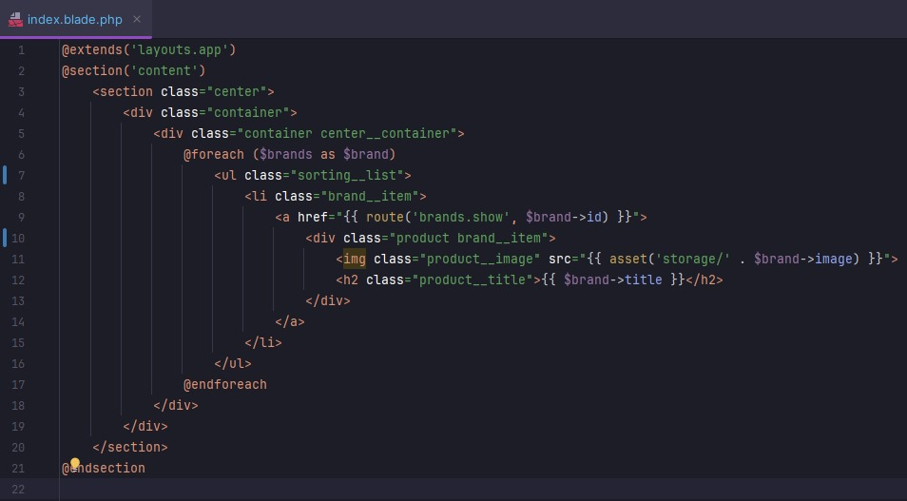

Slide 12
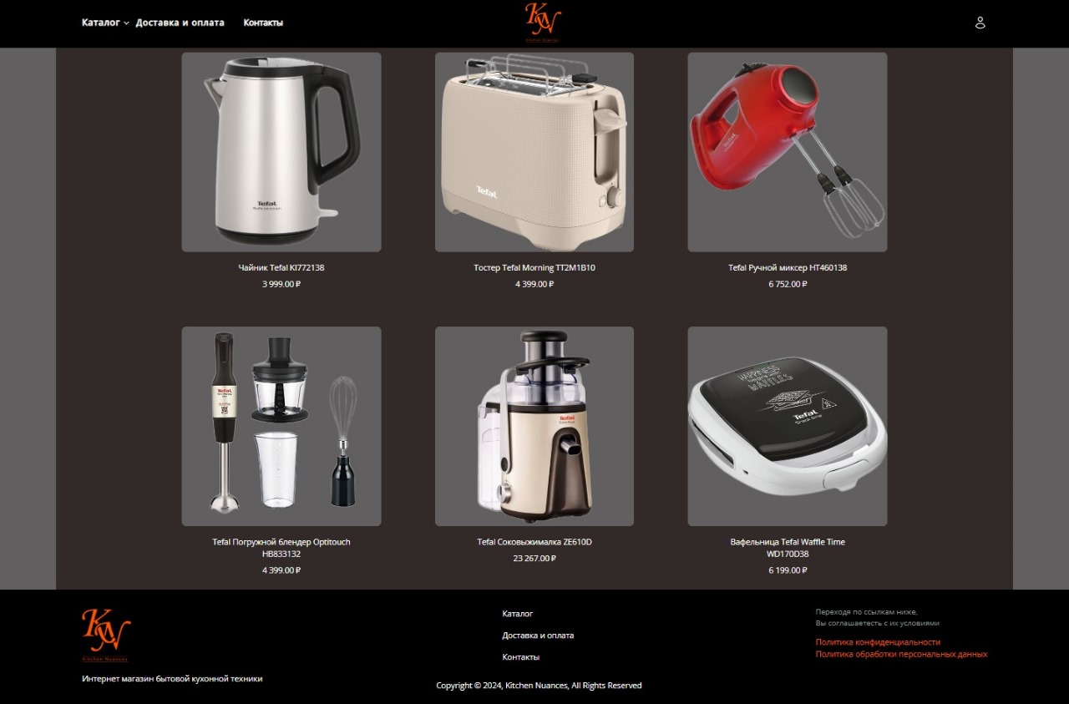
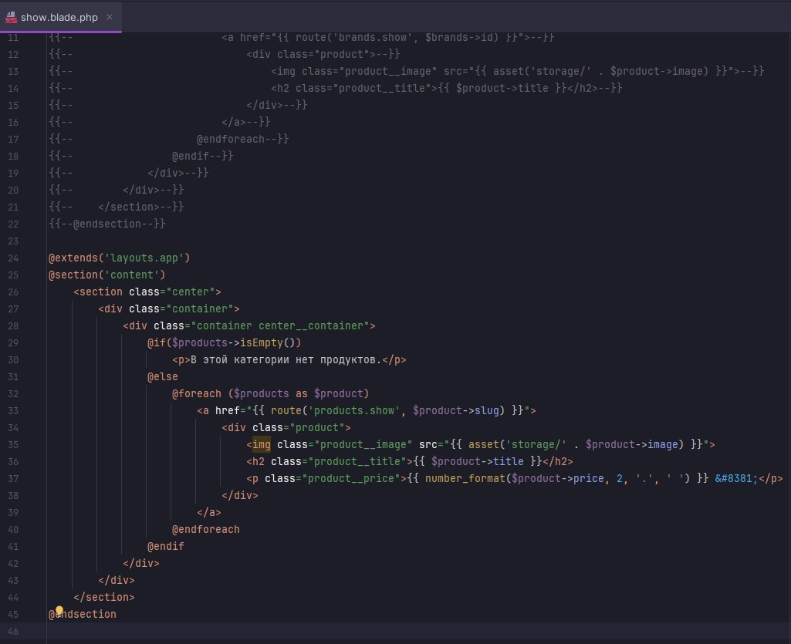

Slide 13
Цели и задачи поставленные в дипломной работе достигнуты и решены с помощью следующих программ:
1. WEEK(JIRA) – проджект менеджер (инструмент) управления проектами, который помогает оптимизировать работу команды.
2. GIT, HTML, CSS, JS, PHP(Laravel - фреймворка), Breeze, MoonShine, MySQL, blade.
3. PHPStorm, VSCode, OSPanel (в качестве локального сервера).
4. Photoshop, Pixso (в качестве фронтовых программ и дизайна).

